Slide 1
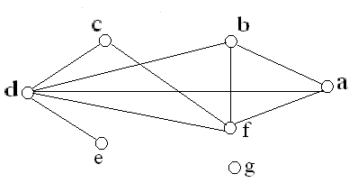
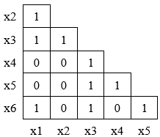
1、设A={1，2，3}，写出A的幂集P(A)。
2、若A={a, b }， B={1, 2, 3}，求A×B，B×A，A×A，以及(A×B) ∩(B×A)。
3、 设A={1,2,3,4}，写出集合A上大于关系R>的关系矩阵。
4、给定集合A={1,2,3,4,5}，在A上定义两个关系。R={<1,2>,<2,2>,<3,4>}，S={<1,3>,<2,5>,<3,1>,<4,2>}。求R°S和S°R的矩阵。
5、设集合X={x,y,z}，X上的关系R={<x,x>,<x,y>,<y,z>}，求其自反、对称、传递闭包。
6、设X={a,b,c,d}，R={<a,b>,<b,a>,<b,c>,<c,d>,<d,b>}，用Warshall算法求t(R)。
7、设集合T={1,2,3,4},R={<1,1>,<1,4>,<4,1>,<4,4>,<2,2>,<2,3>,<3,2>,<3,3>}。验证R是T上的等价关系。
8、设I是整数集，R={<a,b>| a≡b(modk),a,b∈I}，证明R是等价关系。
9、给出相容关系R如右图所示，求出最大相容类。
10、给定集合X={x1,x2,x3,x4,x5,x6} ，R是X上的相容关系且MR简化矩阵如右下图，试求出X的完全覆盖，并画出简化的相容关系图。

Slide 2
例：设A={1，2，3}，写出A的幂集P(A)。
解：P(A)={∅，{1}，{2}，{3}，{1，2}，{1，3}，{2，3}，{1，2，3}}
定理 如果有限集合A有个n元素，则其幂集P (A)有2^{n}个元素。

Slide 3
例题1: 若A={a, b }， B={1, 2, 3}，求A×B，B×A，A×A，以及(A×B) ∩(B×A)。
解： A×B={<a,1>,<a,2>,<a,3>,<b,1>,<b,2>,<b,3>}
B×A={<1,a>,<1,b>,<2,a>,<2,b>,<3,a>,<3,b>}
A×A={<a,a>,<a,b>,<b,a>,<b,b>}
(A×B) ∩(B×A) =Ø

Slide 4
例题：设X={1,2,3,4}，求X上的大于关系R>及dom R> ，ran R> 。
解： R>={<2,1>,<3,1>,<4,1>, <3,2>,<4,2>,<4,3>}
dom R>={2,3,4}
ran R>={1,2,3}

Slide 5
3-5 关系及其表示
例题6 设A={1,2,3,4}，写出集合A上大于关系R>的关系矩阵。
解： R>={<2,1>,<3,1>,<3,2>,<4,1>,<4,2>,<4,3>}
故：

Slide 6
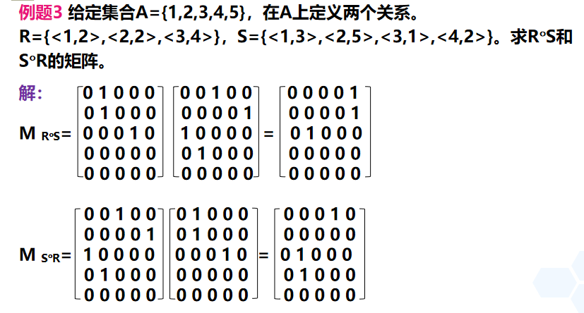

Slide 7
例：设集合X={x,y,z}，X上的关系R={<x,x>,<x,y>,<y,z>}，
则自反闭包
r(R)={<x,x>,<x,y>,<y,z>,<y,y>,<z,z>}
对称闭包
s(R)={<x,x>,<x,y>,<y,z>,<y,x>,<z,y>}
传递闭包
t(R)={<x,x>,<x,y>,<y,z>,<x,z>}

Slide 8
3-8 关系的闭包运算
Warshall算法
设R是ｎ个元素集合X上的二元关系，
(1)A是R的关系矩阵；
(2)置i=1；
(3)对所有ｊ，如果a_{ji}=1，则对k=1，2，…，n
a_{jk}=a_{jk}+a_{ik}（第i行与第j行逻辑相加，记于第j行）
(4)i=i+1；
(5)如果i≤n，则转到步骤(3)，否则停止。

Slide 9
3-8 关系的闭包运算
Warshall算法举例
例：设X={a,b,c,d}，R={<a,b>,<b,a>,<b,c>,<c,d>,<d,b>}，求t(R)。
分析 i＝1 时，第1列只有A[2,1]=1，所以把第1行加到第2行上

Slide 10
3-8 关系的闭包运算
Warshall算法举例
i＝2时，第2列中A[1,2]＝ A[2,2]＝A[4,2]＝1，将第2行分别加到第1,2,4行上。

Slide 11
3-8 关系的闭包运算
Warshall算法举例
i＝3时，第3列中A[1,3]＝A[2,3]＝A[4,3]＝1，将第3行分别加到第1,2,4行上。
i＝4时，第4列中A[1,4]＝ A[2,4]＝A[3,4]＝A[4,4]＝1，将第4行分别加到第1,2,3,4行上。

Slide 12
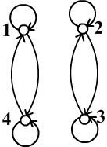
3-10 等价关系和等价类
例题1：设集合T={1,2,3,4}，R={<1,1>,<1,4>,<4,1>,<4,4>,<2,2>,<2,3>，<3,2>,<3,3>}。验证R是T上的等价关系。
解：画出R的关系图
每个结点都有自回路，说明R是自反的。任意两个结点间或没有弧线连接，或有成对弧出现，故R是对称的。从序偶表示式中，可以看出，R是传递的。故R是T上的等价关系。

Slide 13
3-10 等价关系和等价类
例题2：设I是整数集，R={<a,b>| a≡b(modk),a,b∈I}，证明R是等价关系。
证明：设任意a，b，c∈I
(1) 因为a-a=0•k，所以<a,a>∈R，R是自反的。
(2) 若<a,b>∈R，a≡b(modk)，a-b=tk (t为整数)，则b-a=-tk，所以b≡a(modk)，<b,a>∈R，R是对称的。
(3) 若<a,b>∈R，<b,c>∈R，a≡b(modk)，b≡c(modk)，则a-b=tk，b-c=sk (t，s为整数)，a-c=(t+s)k，所以a≡c(modk)，<a,c>∈R，R是传递的。 因此R是等价关系。

Slide 14
3-11 相容关系
最大相容类
例：给出相容关系R如图所示，求出最大相容类。
解：R的最大相容类为：{a,b,d,f},{c,d,f},{d,e},{g}

Slide 15
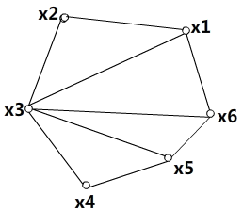
3-11 相容关系
139页 3-11习题(2) 给定集合X={x1,x2,x3,x4,x5,x6} ，R是X上的相容关系且M_{R}简化矩阵如下，试求出X的完全覆盖，并画出简化的相容关系图。
解：简化关系图如右图所示。
最大相容类为{x1,x2,x3} ，{x1,x3,x6}，{x3,x5,x6}， {x3,x4,x5}。
集合A的完全覆盖
C_{R}(A)={{x1,x2,x3} ,{x1,x3,x6},
{x3,x5,x6},{x3,x4,x5}}

Slide 16
4-1 函数的概念
例：设X={1,5,p,张明}，Y={2,q,7,9,G}
f={<1,2>,<5,q>,<p,7>,<张明,G>}
即：f(1)=2，f(5)=q，f(p)=7，f(张明)=G，
故：dom f=X，ran f={2,q,7,G}

